Slide 1
‘ABC’
Acquisition
Behavior
Conversion

Slide 2
‘ABC’
Acquisition
Behavior
Conversion
Waar precies komen bezoeken vandaan?
Gegeven contentfeedback; -> via facebook of twitter? Eigen posts of andere ‘
klant’? Indien van ons, welke campagne? Betaald of onbetaald? etc
Welke onbetaalde (of juist betaalde) campagne leidt to het meeste ingevulde formulieren van soort x?
Is een betaalde twitter campagne effectiever dan een (on)betaalde facebook campagne met hetzelfde doel per behaald doel? Als we de boodschap veranderen, wordt het doel dan vaker gehaald? (CRO)
Bounced campagne x van twitter/facebook vaker dan campagne y? Boosting ($) verhoogt of verlaagt dit?
Geven bezoekers vanaf social media doorverwezen naar een bepaalde pagina vaker negatieve contentfeedback dan organische bezoekers vanaf google? (facebook meer dan twitter of betaalde meer dan onbetaald? Welke campagnes?)
etc etc

Slide 3
Acquisition
Behavior
Conversion
Notes:
Op basis van sources

Slide 4
Acquisition
Behavior
Conversion
‘domein’
✓
Referrer (domein) ✓
Landingspagina ✓
Notes:
Maar facebook uwv = facebook consument? (zelfde domein)

Slide 5
Acquisition
Behavior
Conversion
✓
Referrer (domein) ✓
Landingspagina ✓
Google ≠ Google (twitter ≠ twitter etc)
Welke campagne? Welk thema?
Mail, maar welke mailing?
Vanuit waar in de mail is geklikt?
Twitter, maar welke tweet? Wanneer gepubliceerd?
Adwords, maar welke adgroup/ad?
Facebook, maar welke post? Betaald of organisch?
Alle betaalde verkeer samen? (clusteren is optellen?)
Etc etc
Notes:
Op basis van sources

Slide 6
Hoe komt dit?

Slide 7
Facebook UWV account
Notes:
1 domein, verschillende soorten bezoek herkomsten..

Slide 8
Referrer = facebook
Referrer = facebook
Campagne X
Campagne Y
Facebook UWV account
Notes:
Zelfde geldt voor twitter

Slide 9
Referrer = facebook
Facebook totaal
Referrer = facebook
Campagne X
Referrer = facebook
Campagne Y
Facebook UWV account
Facebook andere accounts/posts
Notes:
Zelfde geldt voor twitter

Slide 10
Referrer = facebook
Facebook totaal
Referrer = facebook
Campagne X
Referrer = facebook
Campagne Y
Facebook UWV account
Referrer = twitter
Referrer = twitter
Twitter totaal
Twitter UWV account
Notes:
Zelfde geldt voor twitter

Slide 11
Dus moet de herkomst (‘campaign+’) tracking dan gedaan worden mbv webtrekk?
-> 3 delen

Slide 12
Deel 1
‘tagging’.
(= ‘ad media code tagging’ in de URL)
@Webanalyse: media code tagging == UTM parameters

Slide 13
TAG: facebook + UWV account + Campagne X + etc
Facebook totaal
TAG: facebook + UWV account + Campagne Y + etc
Campagne X
Referrer = facebook
Campagne Y
Facebook UWV
TAG: twitter + UWV account + etc + etc
Twitter totaal
Referrer = twitter
Twitter UWV
Notes:
Zelfde geldt voor twitter

Slide 14
Deel 2
‘Hierarchical model’ / ‘clustering’
(backend webtrekk)

Slide 15
@webanalyse:
Hierarchisch model is nodig om:
in de backend van webtrekk (Q3) te definieren wat waar hoort qua categorisering (dit is niet helemaal logisch want in theorie zou dit al uit de media code (tagging) zelf moeten volgen, en dit hoeft dan ook maar gedeeltelijk in Q3 op gegeven te worden (hoogste paar hierarchische waarden enkel)
Downdrillen en clusteren voor analyses mogelijk te maken. Dit maakt het mogelijk om bijvoorbeeld te kijken naar ‘alle social’ of alle betaalde social’ of ’alle betaalde social, van elke platform maar slechts voor een bepaald onderwerp/thema)
Uberhaupt het data detailnivea (dat de platformen zelf natuurlijk wel hebben) te koppelen met het daadwerkelijk gedrag op de site (webtrekk data)

Slide 16
@webanalyse:
Voorbeeld hierarchische structuur tot aan diepste niveau voor adwords
Paid
SEA
advertorial
social
google
bing
accountX
accountY
campaigne1
campagne2
etc
adgroup X
adgroup Y
Keyword..

Slide 17
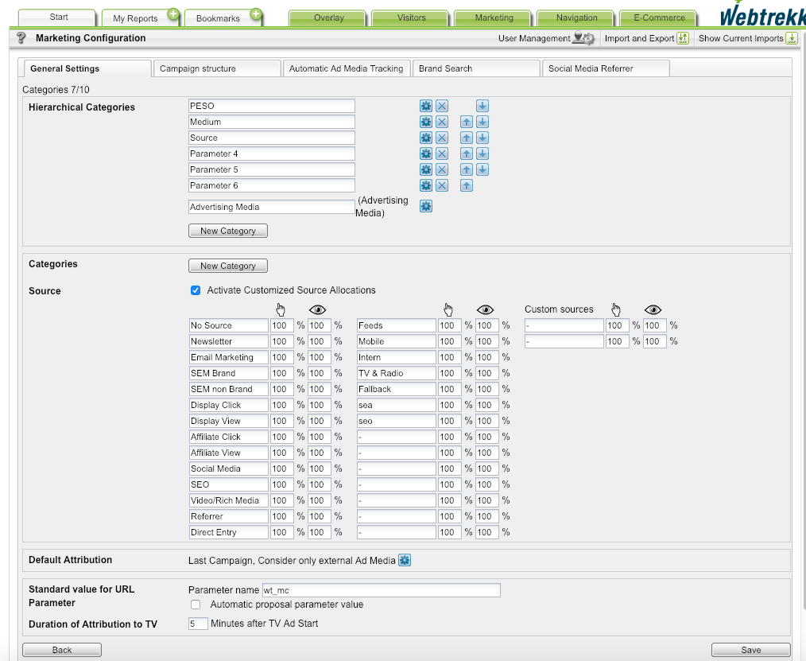
@Webanalyse:
‘Parameters’ in de tagging zijn de values in Key-Value pairs. De ’Categories’ zijn de Keys van de key-value pairs.
Keys in systeem zijn de namen hierlinks (dit zijn ook de keys (‘dimensienamen’) in webtrekk voor deeindgebruiker.
Let op: in de tagging zelf worden de keys niet meegegeven. De keys volgen logisch uit de volgorde van de tagging. (values met separators (‘ . ’) in combinatie met de instellingen hier (screenshot) in Q3 webtrekk.
Values (zichtbaar in data en in Q3 > configuration > campaign structure en AAM tracking) worden gevuld door gebruik in tagging.
Voorbeeld: Bij key ‘PESO’ zal de value ‘Paid’, ‘Earned’, ‘Shared’ of ‘Organic’ zijn.
Onthoud dat het hierarchisch is dus de mogelijke values bij bijv key ‘medium’ zijn anders wanneer de bovenliggende key ‘PESO’ = ‘Paid’ is, dan wanneer deze bijv. ‘Shared’ is.
Bij Paid is een veelvoorkomende value voor key ‘Medium’ bijvoorbeeld ‘sea’, terwijl dezelfde key ‘Medium’ onder bijvoorbeeld de key ‘Shared’ als meestvoorkomende value ‘social’ zal hebben.
‘Keys’
Notes:
‘Parameters’ in de tagging zijn de values in Key-Value pairs. De ’Categories’ zijn de Keys van de key-value pairs.
Keys in systeem zijn de namen hierlinks (dit zijn ook de keys (‘dimensienamen’) in webtrekk voor deeindgebruiker.
Let op: in de tagging zelf worden de keys niet meegegeven. De keys volgen logisch uit de volgorde van de tagging. (values met separators (‘ . ’) in combinatie met de instellingen hier (screenshot) in Q3 webtrekk.
Values (zichtbaar in data en in Q3 > configuration > campaign structure en AAM tracking) worden gevuld door gebruik in tagging.
Voorbeeld: Bij key ‘PESO’ zal de value ‘Paid’, ‘Earned’, ‘Shared’ of ‘Organic’ zijn.
Onthoud dat het hierarchisch is dus de mogelijke values bij bijv key ‘medium’ zijn anders wanneer de bovenliggende key ‘PESO’ = ‘Paid’ is, dan wanneer deze bijv. ‘Shared’ is.
Bij Paid is een veelvoorkomende value voor key ‘Medium’ bijvoorbeeld ‘sea’, terwijl dezelfde key ‘Medium’ onder bijvoorbeeld de key ‘Shared’ als meestvoorkomende value ‘social’ zal hebben.

Slide 18
@webanalyse:
-> Webtrekk Q3 > configuration > Marketing configuration
1: PESO (acr. voor: Paid, Earned, Shared, Organic)
2: Medium
3: Source
4: Parameter 4
5: Parameter 5
6: Parameter 6
(7: advertising media)
Parameter value die hele h. system ‘triggert’ voor webtrekk is ‘?wt_mc’!
Zonder deze geen success!
…url..?wt_mc=……
Notes:
Waarom vanaf 4e pm geen beschrijvende keys meer?
Omdat dit tussen social, email, sea te specifiek wordt om nog met generieke overkoepelende termen te beschijven.
Voor adwords (sea) is de value voor pm4 bijvoorbeelde het gebruikte adwords account (was nodig, toen overlegd met Marian), waar pm4 voor social de site is waarop de campagne is gericht.
(Ik heb met alle stakeholders (email, social, cc, sea) overlegd en wensen en eisen uitgevraagd. Het doel was om alles overal gelijk te houden, maar door verschillen in media (bijv social vs sea, is groter verschil dan bijv binnen social facebook vs twitter) en door verschillen in Eisen en wensen stakeholders is niet alles helemaal gelijk qua invulling waarden per parameter. )

Slide 19
Bezoeken vanuit ‘Social’
Facebook totaal
Facebook UWV account
Betaald + social bezoeken (’gebooste posts’)
Twitter totaal
Twitter UWV
Notes:
Principe 1 (grouperen)

Slide 20
Deel 3
‘Ad tracking settings’ + logica
(backend webtrekk)
@webanalyse: ‘Ad tracking settings meegepakt bij deel2, hier alleen nog even de fallback regels dmv wildcards)

Slide 21
totaal
A
B(gearceerd)
totaal – A
= gearceerde deel van B
Notes:
Principe 2

Slide 22
Voorbeeldje

Slide 23
Google totaal
Totaal google
- Google SEA
GoogleSEA
----------------------
= Earned Google (=SEO)
Notes:
1 domein, verschillende soorten bezoek herkomsten..

Slide 24
Alles met tag AND
referrer = facebook
Alles met referrer = facebook
Facebook totaal
Facebook totaal -min- Facebook UWV account = ’earned’ bezoeken
Facebook UWV
Twitter totaal -min- Twitter UWV account = ’earned’ bezoeken
Twitter totaal
‘Earned’
bezoeken
Google totaal
Twitter UWV
GoogleSEA
Notes:
Deel2: ..

Slide 25
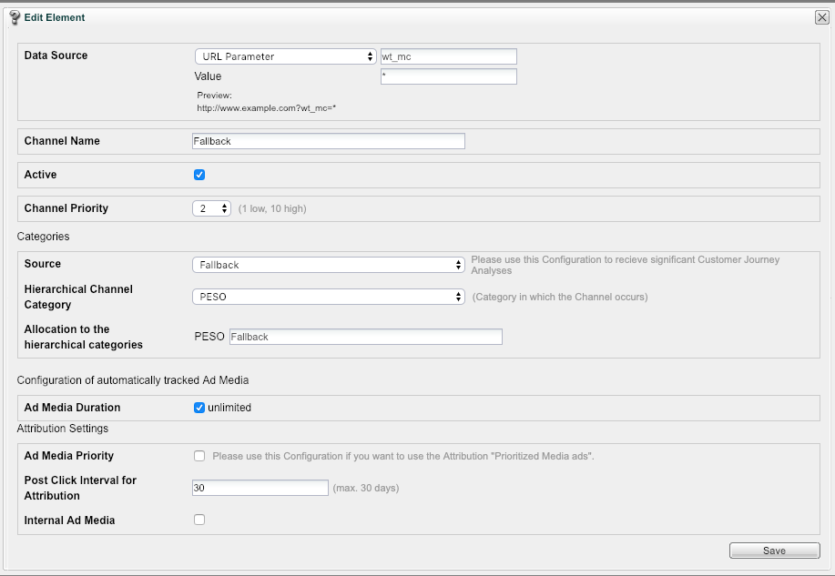
@webanalyse:
Fallbacks ->
*
Notes:
* Deze moet je correct instellen (1=laagst en 10 is hoogst). Absolute waarden maken hier niet uit, het gaat om relatief. Fallback moet dus altijd lagere prio waarde hebben dan de niet fallback. En de fallback voor diepere levels moet natuurlijk een hogere prio waarde hebben dan de overkoepelende fallback) (zie volgende slide)

Slide 26
@webanalyse:
Fallbacks.. Stel dat webtrekk herkent dat er een media code gebruikt is (dwz er is een bezoekers vanuit een getagde URL) maar hij herkent de waarden niet of kan ze om andere reden niet plaatsen in de hierarchie?
Hiervoor kun je een overkoepelende fallback maken dmv een wildcard (*). Je maakt op niveau van PESO een value ‘Fallback’ -> ga naar Marketing Configuration > AAM tracking.
Kies URL als data source met wt_mc en bij value zet je de wildcard (*)
(Channel name heb ik ‘Fallback’ genoemd maar kan ook ‘other’ of ’incorrect’ oid), h. channel cat zet je op PESO (omdat dit de overkoepelende fallback is)
Dit kan op dieper niveau worden toegevoegd (als de PESO wel herkend wordt, maar het medium niet, etc)
Werkt hetzelde, je moet alleen goed op de ‘priority’ letten. Deze moet je correct instellen (1=laagst en 10 is hoogst). Absolute waarden maken hier niet uit, het gaat om relatief. Fallback moet dus altijd lagere prio waarde hebben dan de niet fallback. En de fallback voor diepere levels moet natuurlijk een hogere prio waarde hebben dan de overkoepelende fallback)

Slide 27
1 + 2 + 3
‘tagging’(1) + ‘Hierarchical model’(2) + ‘A min B logica’(3)

Slide 28
‘Owned’
‘Earned’
Bezoeken vanuit ‘Social’
‘PESO’
Facebook
‘Paid’
Boosted posts
Etc.
Etc.
Etc.
UWV account
‘Shared’
twitter
UWV
Google
Bezoeken vanuit ‘ Zoekmachines’
Referral bezoeken
SEA
Bing
SEA
UWV satellite sites
DuckDuckGo
advertorials

Slide 29
Paid
SEA
advertorial
social
google
bing
accountX
accountY
campaigne1
campagne2
etc

Slide 30
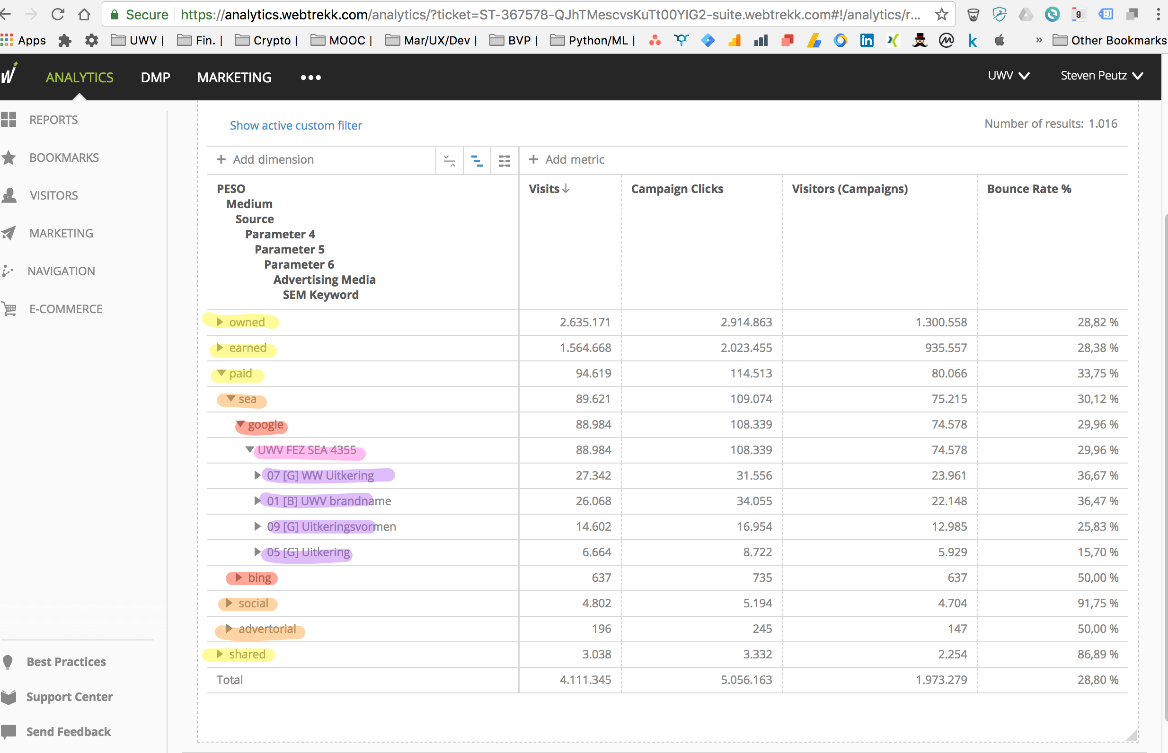
Paid
SEA
advertorial
social
google
bing
accountX
accountY
campaigne1
campagne2
etc

Slide 31
Ter aflsluiting

Slide 32
Acquisition
Behavior
Conversion
✓
Referrer (domein) ✓
Landingspagina ✓
Welke campagne? Welk thema?
Mail, maar welke mailing?
Vanuit waar in de mail is geklikt?
Twitter, maar welke tweet? Wanneer gepubliceerd?
Adwords, maar welke adgroup/ad?
Facebook, maar welke post? Betaald of organisch?
Alle betaalde verkeer samen?
Etc etc
Notes:
Op basis van sources

Slide 33
‘Media code tagging’
‘A-B logica’
‘hierarchical model (‘PESO’)’
Acquisition
Behavior
Conversion
✓
Referrer (domein) ✓
Landingspagina ✓
Welke campagne? ✓
Mail, maar welke mailing? ✓
Vanuit waar in de mail is geklikt? ✓
Twitter, maar welke tweet? ✓
Adwords, maar welke adgroup/ad? ✓
Facebook, maar welke post? Betaald of organisch? ✓
Alle betaalde verkeer samen? ✓
Etc etc
✓
Notes:
Op basis van sources

Slide 34
Acquisition
Behavior
Conversion
What’s next?

Slide 35
Acquisition
Behavior
Conversion
What’s next?

Slide 37
Extra en Klad..

Slide 38
paid + earned + owned + shared = 100%
'PESO’...
'paid'
'earned'
'shared'
SEO
'owned'
Referrals (niet CC)
...
email
eigen sites referrals
Chatbot
Direct
…
social
> facebook
> linkedin
> twitter

Slide 39
@webanalyse:
Voorbeeld hierarchische structuur tot aan diepste niveau voor adwords
Paid
SEA
advertorial
social
google
bing
accountX
accountY
campaigne1
campagne2
etc
adgroup X
adgroup Y
Keyword..

